Slide 1
Projekt edukacyjny
LAS I JEGO MIESZKAŃCY

Slide 2
Zajęcia edukacyjne –

Slide 3
Ośrodek edukacji leśnej w czeszewie- marzec 2014

Slide 4
Leśniczy wie wszystko o lesie.

Slide 5
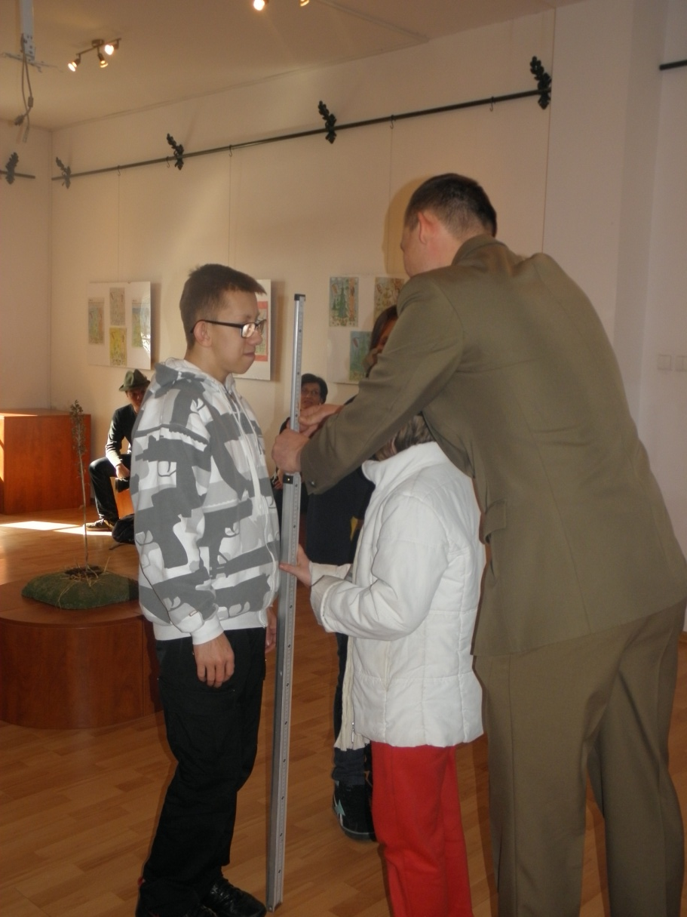
Las rośnie powoli.

Slide 6
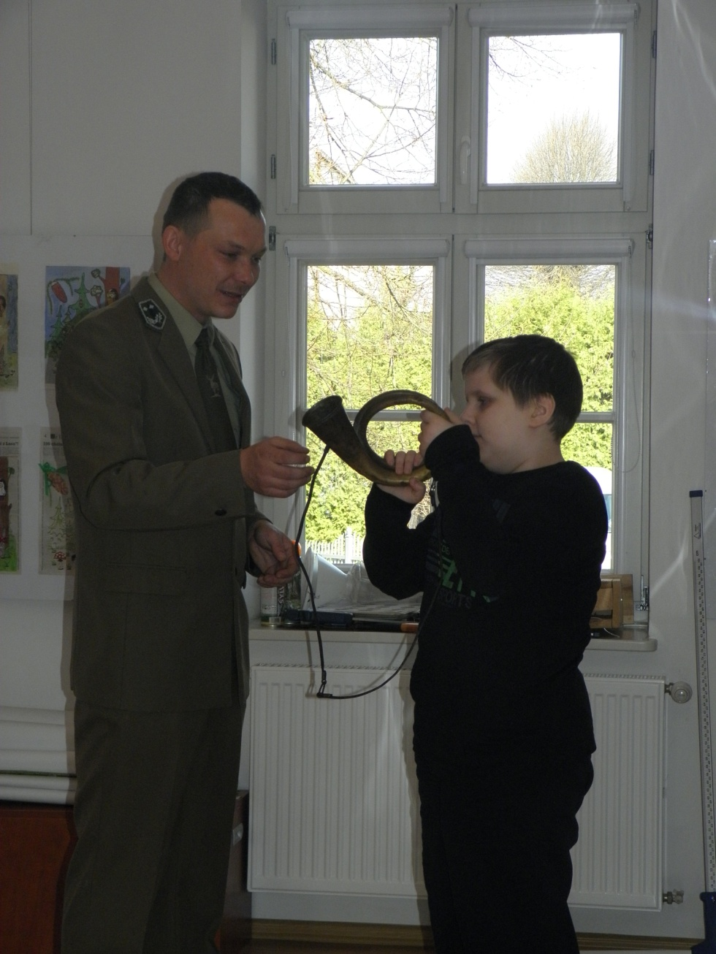
Ciekawe opowieści.

Slide 7
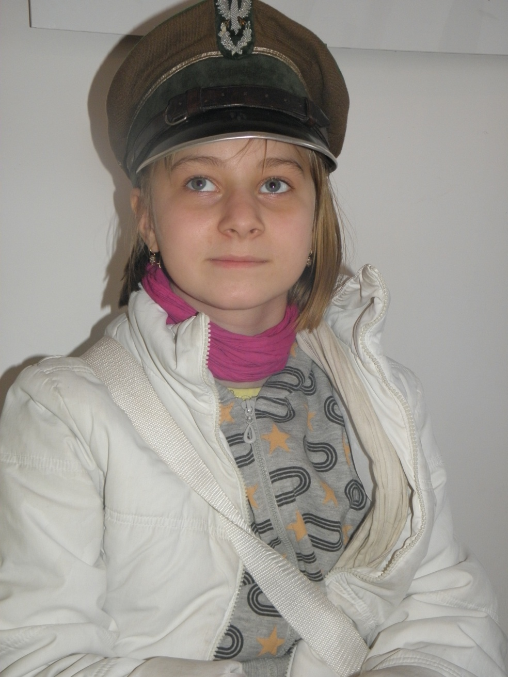
W roli leśniczego.

Slide 8
Życie w lesie.

Slide 9
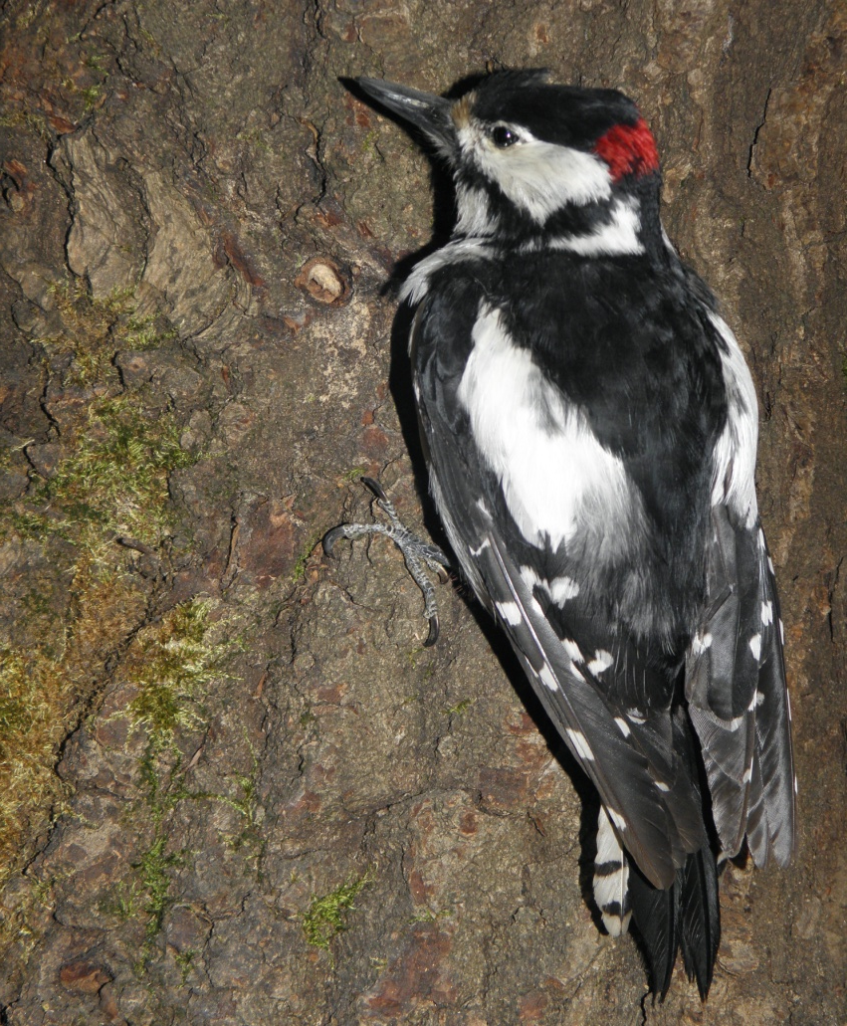
Okazy zwierząt.

Slide 10
Las miejscem rekreacji.

Slide 11
Las miejscem odpoczynku.

Slide 12
Zajęcia terenowe – kwiecień 2014

Slide 13
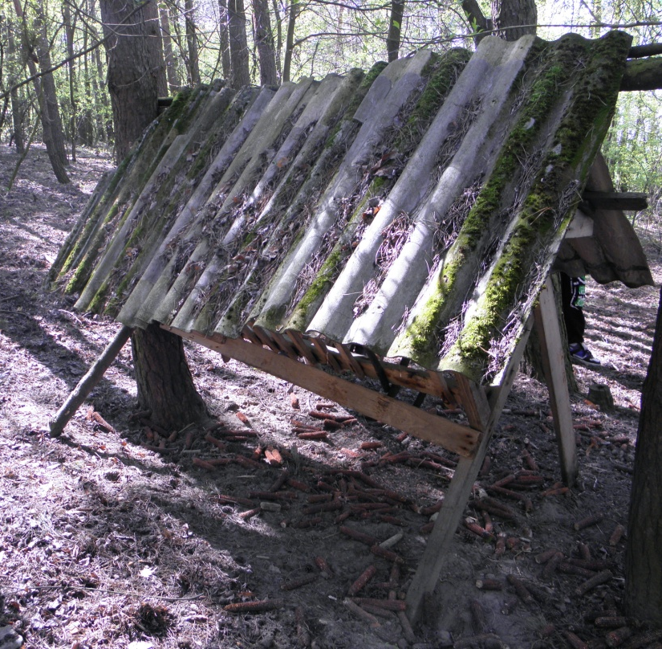
Dokarmianie zwierząt .

Slide 14
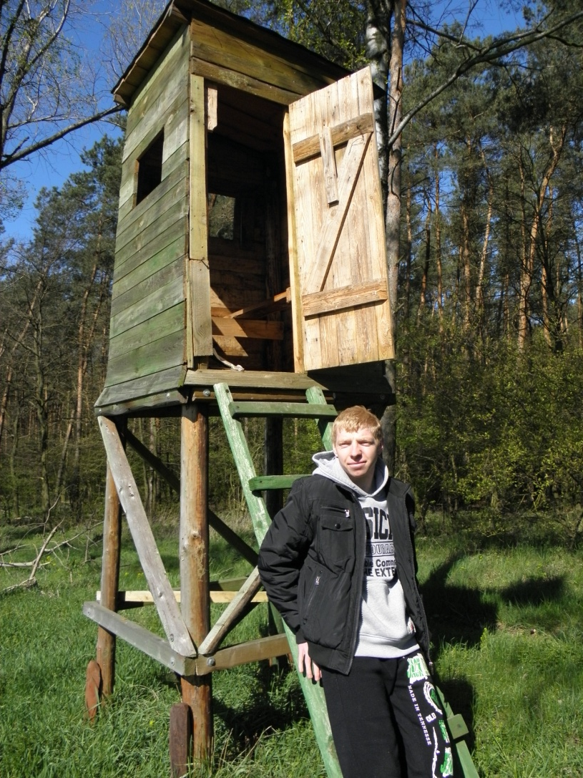
Obserwacja zwierząt- ambona

Slide 15
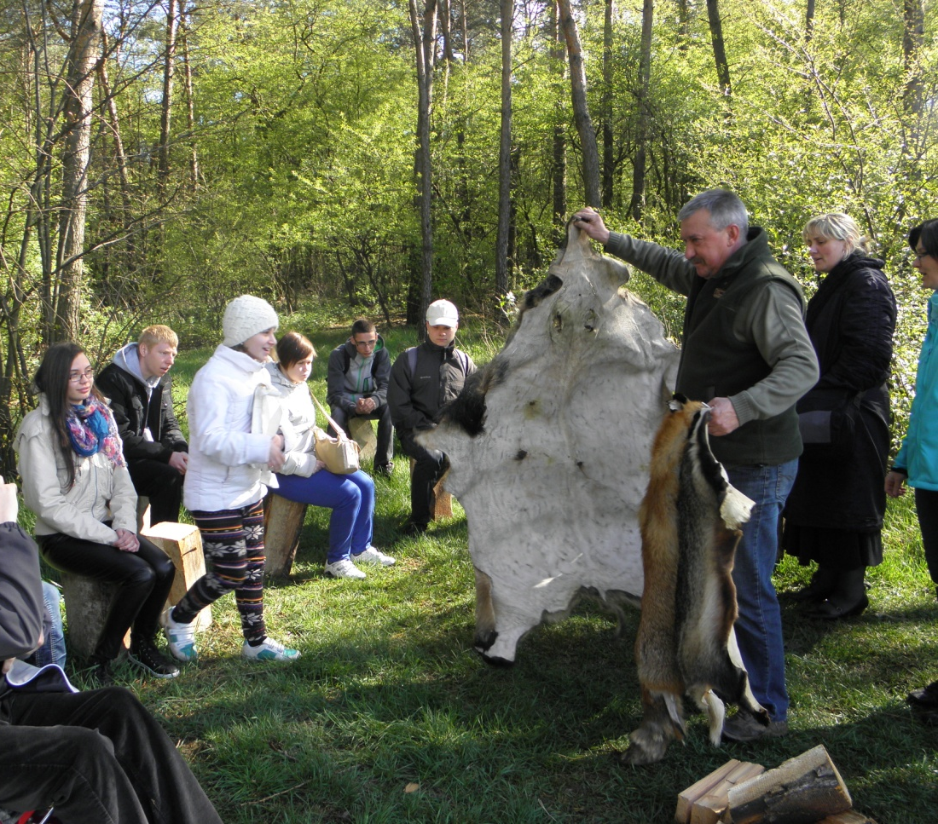
Myśliwskie trofea.

Slide 16
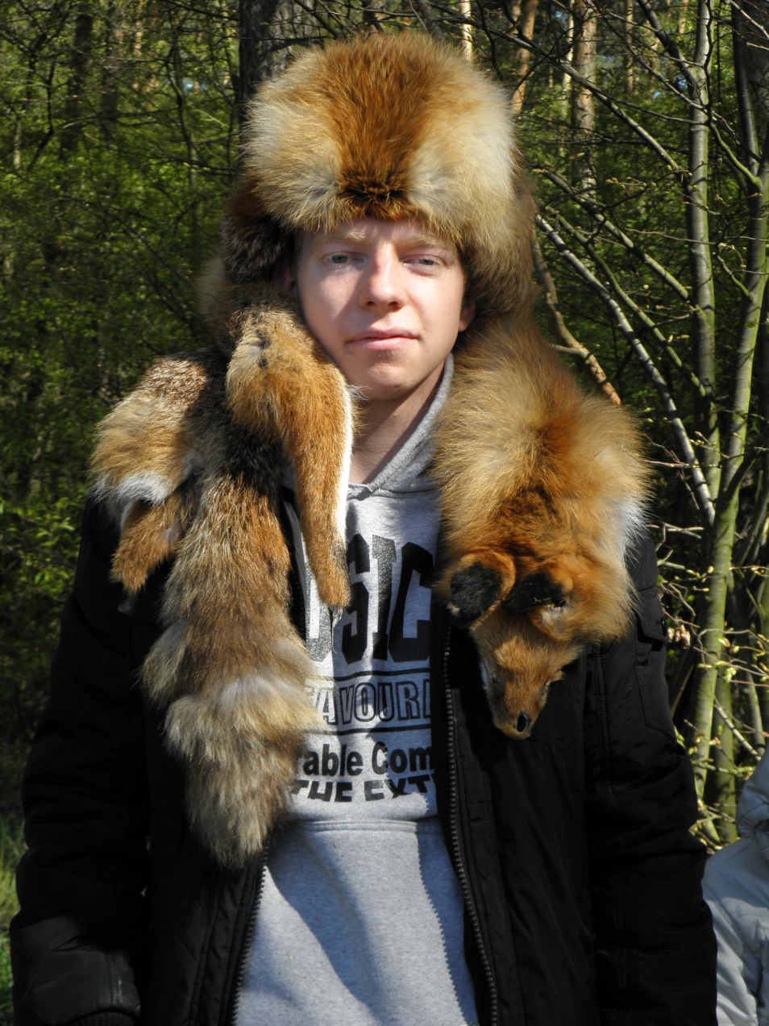
Wyroby ze skór zwierząt.

Slide 17
Szumi ognisko w lesie.

